Slide 1

ProRail Project
Gemaakt door: Cas en Daan
Groep 4

Slide 2
Inhoud
ProRail
Target Variabele
Data
Modellen
GUI
Conclusie

Slide 3
ProRail
Probleem
Opdracht

Slide 4
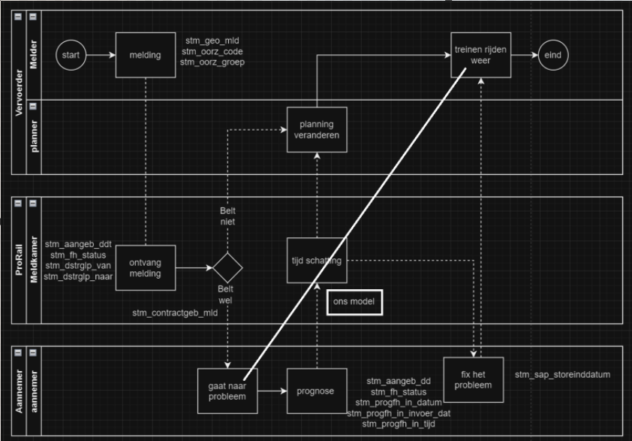
Target Variabele

Slide 5
Data
Features
Data Cleaning
416000

Slide 6
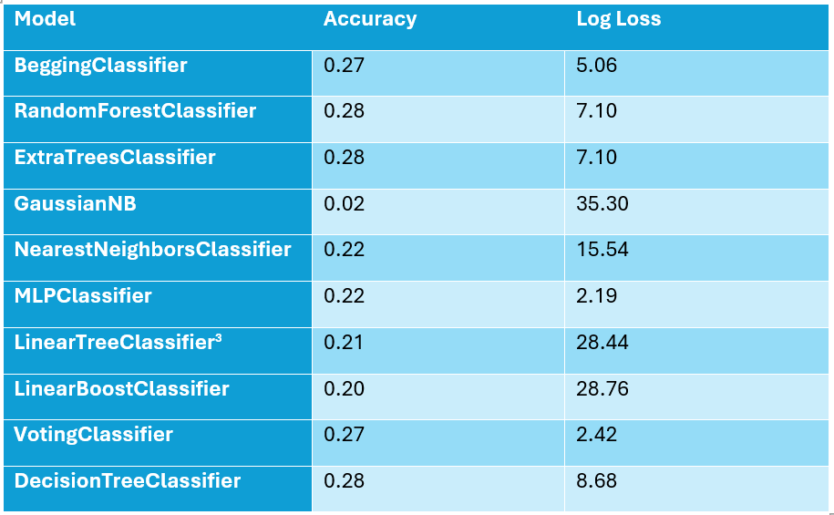
Modellen
Modellen
Resultaten
Gekozen model

Slide 7
GUI
Demo

Slide 8
Conclusie
Hulpmiddel

